Slide 1
Algoritmi iterativi

Slide 2
Uso di algoritmi iterativi nella stima ai minimi quadrati (con e senza regolarizzazione)
Evitare di invertire matrici grandi
Esempio:
Ricostruzione iterativa in TC/PET
Trovare la soluzione di un problema convesso del quale non si conosce una forma chiusa
Esempio:
L1 Regularization

Slide 3
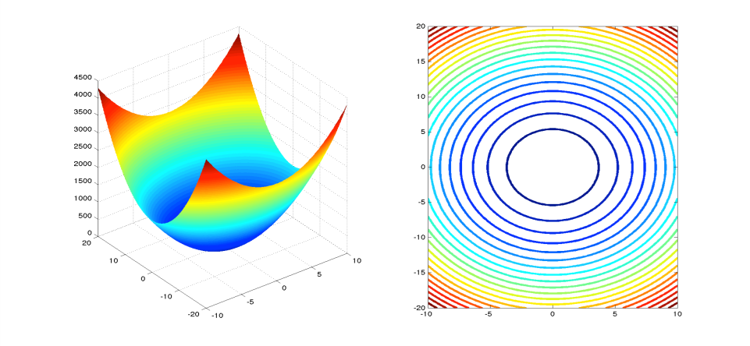
Metodo del gradiente

Slide 4
Metodo del gradiente

Slide 5
Metodo del gradiente

Slide 6
Metodo del gradiente

Slide 7
Metodo del gradiente

Slide 8
Metodo del gradiente

Slide 9
Metodo del gradiente

Slide 10
Metodo del gradiente

Slide 11
Metodo del gradiente

Slide 12
Metodo del gradiente

Slide 13
Metodo del gradiente

Slide 14
Metodo del gradiente

Slide 15
Metodo del gradiente

Slide 16
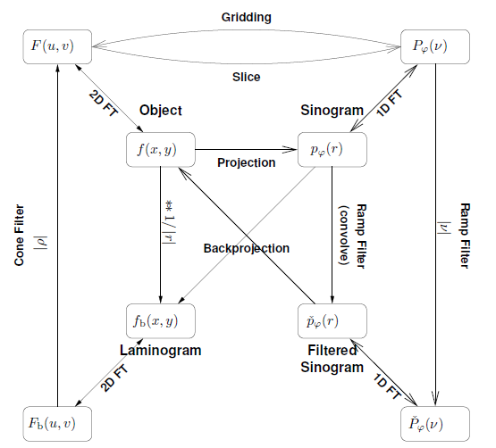
Ricostruzione immagini da sinogramma

Slide 17
Ricostruzione immagini da sinogramma
y = A * x
y = vettore M x 1
M =Nproiezioni*NpuntiPerProiezione
A = trasformata Radon,
Matrice m X N²
x = vettore N² x 1

Slide 18
Ricostruzione immagini da sinogramma
y = A * x
A è tipicamente rettangolare!
Non esiste l’inversa

Slide 19
Ricostruzione immagini da sinogramma

Slide 20
Ricostruzione immagini da sinogramma

Slide 21
Ricostruzione immagini da sinogramma

Slide 22
Ricostruzione immagini da sinogramma

Slide 23
Ricostruzione immagini da sinogramma

Slide 24
Uso di algoritmi iterativi
Non conviene invertirla
Soluzioni:
- diagonalizzazione
- algoritmi iterativi
NB: il problema è malcondizionato nel caso di ricostruzione da sinogramma

Slide 25
Uso di algoritmi iterativi

Slide 26
Uso di algoritmi iterativi
Errore al passo k

Slide 27
Esercitazione (1/2)
Caricare in matlab il file I0.mat
Definire il vettore contenente gli angoli di proiezione:
Theta = linspace(-180,180, numero proiezioni)
Usare 100 o più proiezioni
Creare due funzioni inline che rappresentino le operazioni A*x e A’*x, nel caso di trasformata radon:
A = @(x) radon(x, theta);
At = @(x) iradon(x, theta, 'nearest', 'None', size(I0,1));
Creare il sinogramma e aggiungere rumore:
y = A(x) + noise;

Slide 28
Esercitazione (2/2)
Effettuare la retroproiezione e la retroproiezione filtrata di y:
Ibp = At(y)
Ifbp = iradon(x, theta, 'nearest', ’Ram-Lak', size(I0,1))
Effettuare la stima ai minimi quadrati usando il metodo del gradiente (descritto nelle slides 10 e 26) e le funzioni A(x) e At(x). Usare almeno 200 iterazioni.
Effettuare la stima ai minimi quadrati usando il metodo del gradiente coniugato (funzione cgRecNE fornita, 20-30 iterazioni, lambda=0). Questo, a convergenza, produce lo stesso risultato del metodo del gradiente a convergenza ma è molto più veloce.
Confrontare i risultati con la retroproiezione filtrata
Ripetere il tutto usando solo 40 proiezioni

